Slide 1
物联网操作系统

Slide 2
1. 什么是物联网操作系统
2. 物联网操作系统发展机遇
3. 物联网操作系统的应用
4. 物联网操作系统新趋势

Slide 3
操作系统
一种专门用于管理硬件的软件
最初服务于计算机系统
位于计算机用户与计算机硬件之间
提供用户能够便捷而且高效地执行程序的环境
完整的计算机系统可以划分为4个主要组成部分
硬件
操作系统
应用程序
用户

Slide 4
操作系统
操作系统的构成和组织结构各有不同
整体式结构
整个操作系统的功能由一个一个的过程来实现
内部结构复杂又混乱
没有可读性，也不具备可维护性
模块化结构
将整个操作系统按功能划分为若干个模块
每个模块都具备独立的功能
模块之间的关联要尽可能少
模块内部的关联要尽可能紧密

Slide 5
操作系统
操作系统的构成和组织结构各有不同
层次结构
功能模块按照功能调用次序分别排成若干层
各层模块只能单向调用（上层调用下层，外层调用内层）
功能实现的无序性改为有序性
模块的复杂依赖关系改为单向依赖关系
微内核结构
能实现操作系统功能的小型内核
运行在核心态，且常驻内存
不是一个完整的操作系统，只是为构建操作系统提供基础
物联网操作系统通常采用微内核结构

Slide 6
实时操作系统
实时性是实时操作系统的最大特色
当外界事件或数据产生时，能够快速予以处理
提供及时响应和高可靠性
实时操作系统有3个基本要求
多任务
处理带优先级的进程
中断的实时响应和支持中断数量
物联网操作系统属于实时操作系统

Slide 7
实时操作系统
实时操作系统有硬实时和软实时之分
硬实时
要求在规定的时间内必须完成操作
不能在允许时间内完成计算，操作系统将因错误结束
软实时
按照任务的优先级，尽可能快地完成操作
产品的输出会因产品不能在允许时间内到达而减慢

Slide 8
嵌入式操作系统
用于嵌入式系统的操作系统
只针对预先定义的任务
可以进行优化，减小尺寸并降低成本
依然是完整功能的操作系统
物联网操作系统属于嵌入式操作系统的范畴
物联网终端设备通常是嵌入式设备

Slide 9
嵌入式操作系统
嵌入式操作系统的特点
系统内核小
嵌入式系统一般是应用于小型电子装置，资源有限
专用性强
嵌入式系统的个性化很强
软件系统和硬件的结合非常紧密
程序的编译下载要和系统相结合
系统精简
没有系统软件和应用软件的明显区分
这样既利于控制系统成本，又利于实现系统安全

Slide 10
嵌入式操作系统
嵌入式操作系统的特点
高实时性
高实时性的系统软件是嵌入式软件的基本要求
软件代码要求具有质量高和可靠性高的特点
多任务的操作系统
保证程序执行的实时性、可靠性
减少开发时间，保障软件质量
需要额外开发工具和系统
本身不具备自主开发能力，不能对程序进行修改
开发时往往有主机和目标机的概念
主机用于程序的开发
目标机作为最后的执行机

Slide 11
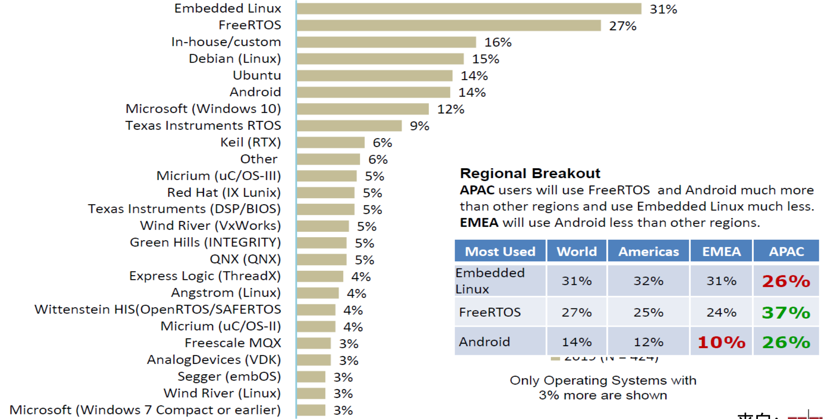
2019 嵌入式 OS 市场调查

Slide 12
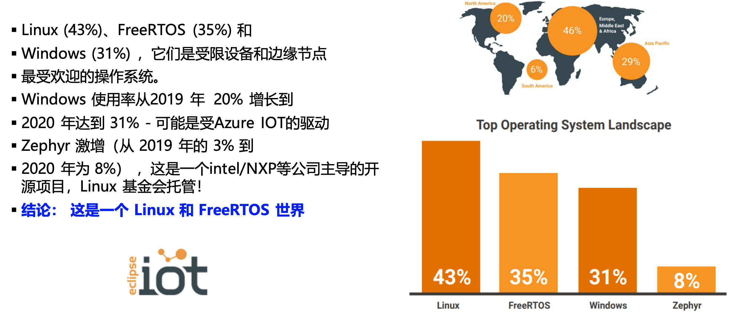
2020年物联网OS的市场调查

Slide 13
什么是IoT？
物联网 (IoT) 是一个由相互关联的计算设备、机械和数字机器、物体、动物或人组成的系统，这些设备、机器、物体、动物或人都被赋予了唯一的标识符 (UID)，并能够在无需人与人或人与计算机交互的情况下通过网络传输数据 - IoTAgenda
物联网中的“物”可以是植入心脏监护仪的人、植入生物芯片的牲畜、内置传感器可在轮胎气压过低时提醒驾驶员的汽车，或任何其他可以分配 IP 地址并能够通过网络传输数据的自然或人造物体。
物联网是由数十亿个智能设备组成的传感器网络，这些设备连接人、系统和其他应用程序，以收集和共享数据。

Slide 14
物联网操作系统
物联网主要包含4个层次
感知层
网络层
设备管理层
终端应用层
物联网操作系统运行在终端应用层
对终端进行控制和管理
提供统一编程接口的操作系统软件
物联网操作系统是物联网技术的重要组成部分

Slide 15
物联网操作系统
内核需具备物联网应用的特点
内核大小有较强的伸缩性
能够适应不同配置的硬件平台
支撑内存和CPU性能都很受限的设备
内核实时性足够强
中断响应的实时性
线程或任务调度的实时性
内核架构可扩展性强
内核应该设计成一个框架
很容易地在操作系统内核上增加新的功能和新的硬件支持

Slide 16
物联网操作系统
内核需具备物联网应用的特点
内核足够安全和可靠
物联网应用环境具备自动化程度高、人为干预少
支持内存保护（VMM等机制）、异常管理等机制
内核节能省电
支持足够的电源续航能力
在空闲的时候，进入省电模式
降低CPU运行频率
关闭CPU
最大程度地降低中断发生频率

Slide 17
物联网操作系统
外围模块需具备物联网应用的特点
支持远程升级
大大降低维护成本
升级失败，操作系统也应该能够恢复原有的运行状态
支持常用的文件系统和外部存储
网络连接中断的情况下，外部存储功能会发挥重要作用
支持远程配置、远程诊断、远程管理等维护功能
远程修改设备参数、远程查看运行信息
支持完善的网络功能
支持完善的TCP/IP协议栈
具备灵活的伸缩性，以适应裁剪需要

Slide 18
物联网操作系统
外围模块需具备物联网应用的特点
对物联网常用的无线通信功能要内置支持
不同的协议之间要能够相互转换
内置支持XML文件解析功能
XML格式的数据打破信息共享壁垒
对自定义的XML格式进行存储和解析
可支持GUI功能
提供用户和设备之间的人性化交互
支持从外部存储介质中动态加载应用程序的功能
具备强大的扩展能力

Slide 19
物联网操作系统
集成开发环境需具备物联网应用的特点
物联网操作系统要提供丰富灵活的API
支持多种程序语言
C/C++、Java
充分利用已有的集成开发工具
例如Eclipse、Visual Studio、KEil等
具备广泛应用基础，可以获得良好技术支持
方便应用程序的开发和调试
提供应用程序下载工具、远程调试工具等
支撑整个开发过程

Slide 20
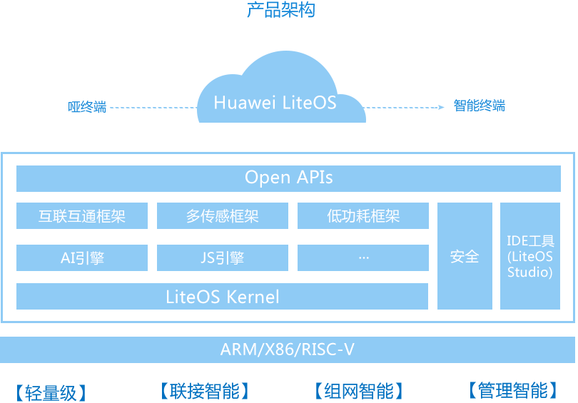
物联网操作系统架构
Huawei LiteOS

Slide 21
物联网操作系统架构
Huawei LiteOS 关键特性
低功耗框架
最小内核大小仅为6KB
具备快速启动、低功耗等优势
OpenCPU框架
MCU和通信模组二合一
满足硬件资源受限需求，显著降低了终端体积和成本
安全性设计
低功耗安全传输机制

Slide 22
物联网操作系统架构
Huawei LiteOS 关键特性
端云互通组件
全套IoT互连互通协议栈
减少了开发周期，可快速入云
SOTA远程升级
通过差分方式减小升级包的大小
满足海量低资源终端的升级诉求
LiteOS Studio
LiteOS一站式开发工具
让用户快速、高效地进行物联网开发

Slide 23
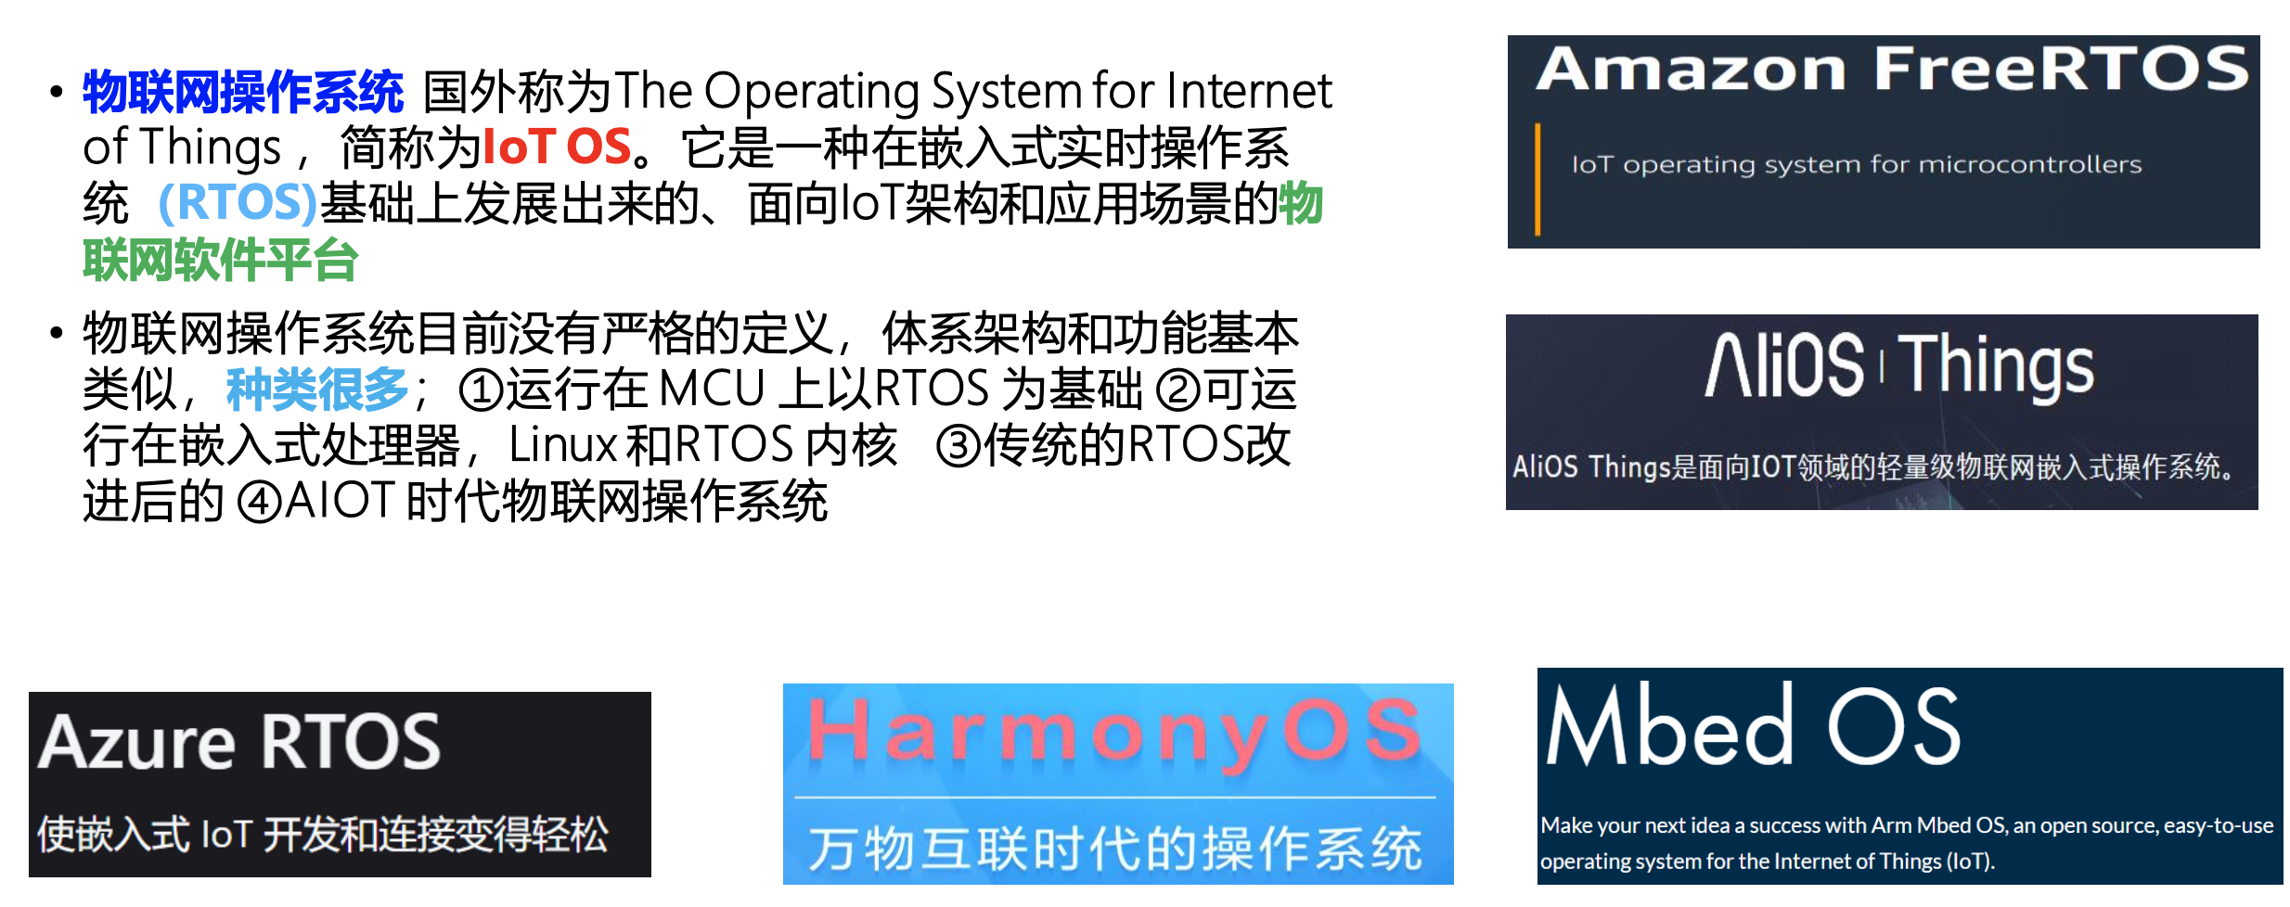
物联网操作系统的定义

Slide 24
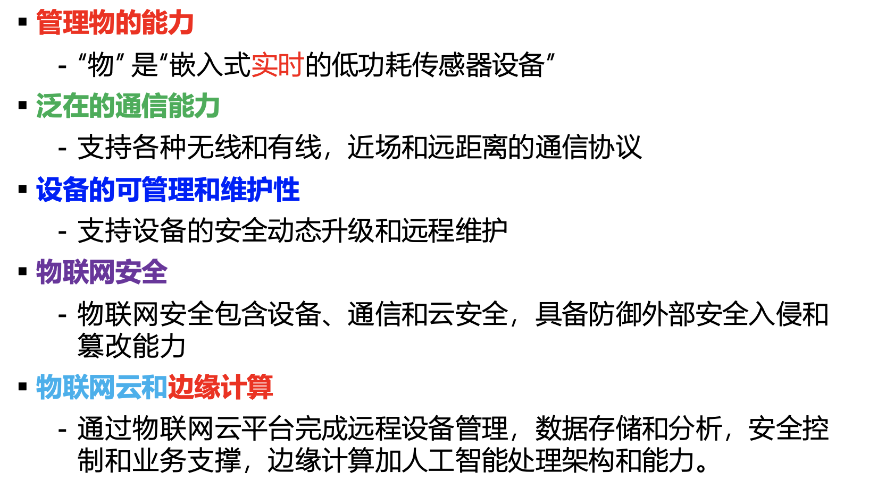
物联网操作系统的技术特征

Slide 25
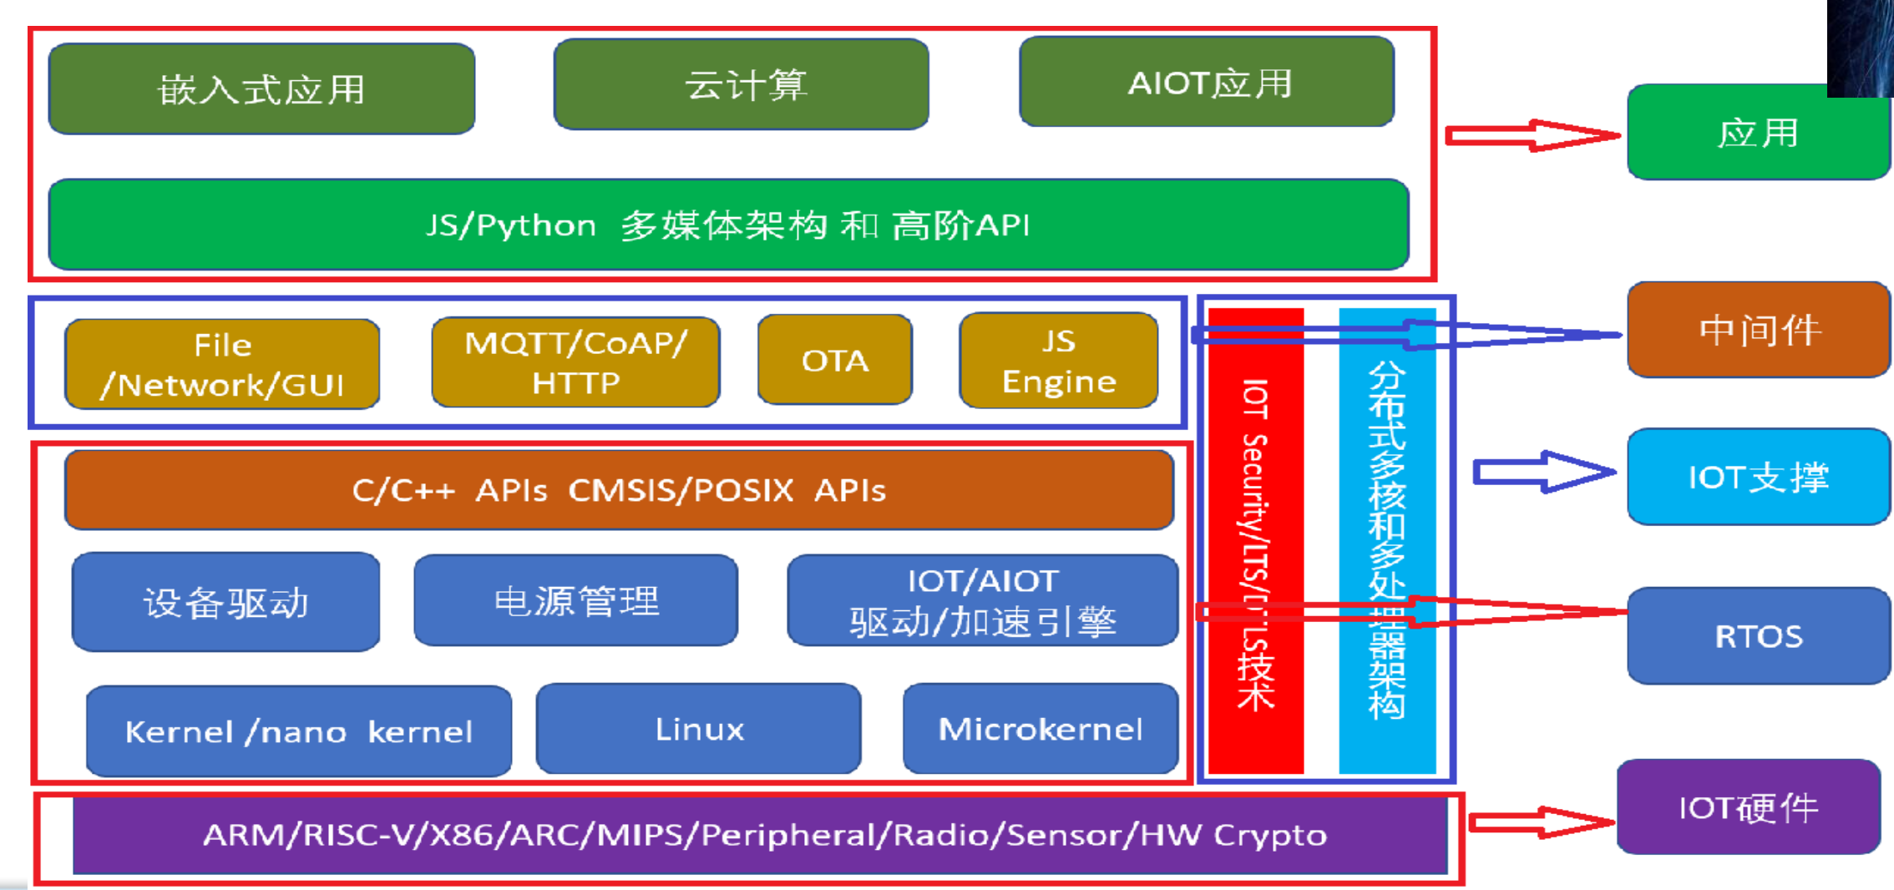
典型的物联网操作系统架构

Slide 26
1. 什么是物联网操作系统
2. 物联网操作系统发展机遇
3. 物联网操作系统的应用
4. 物联网操作系统新趋势

Slide 27
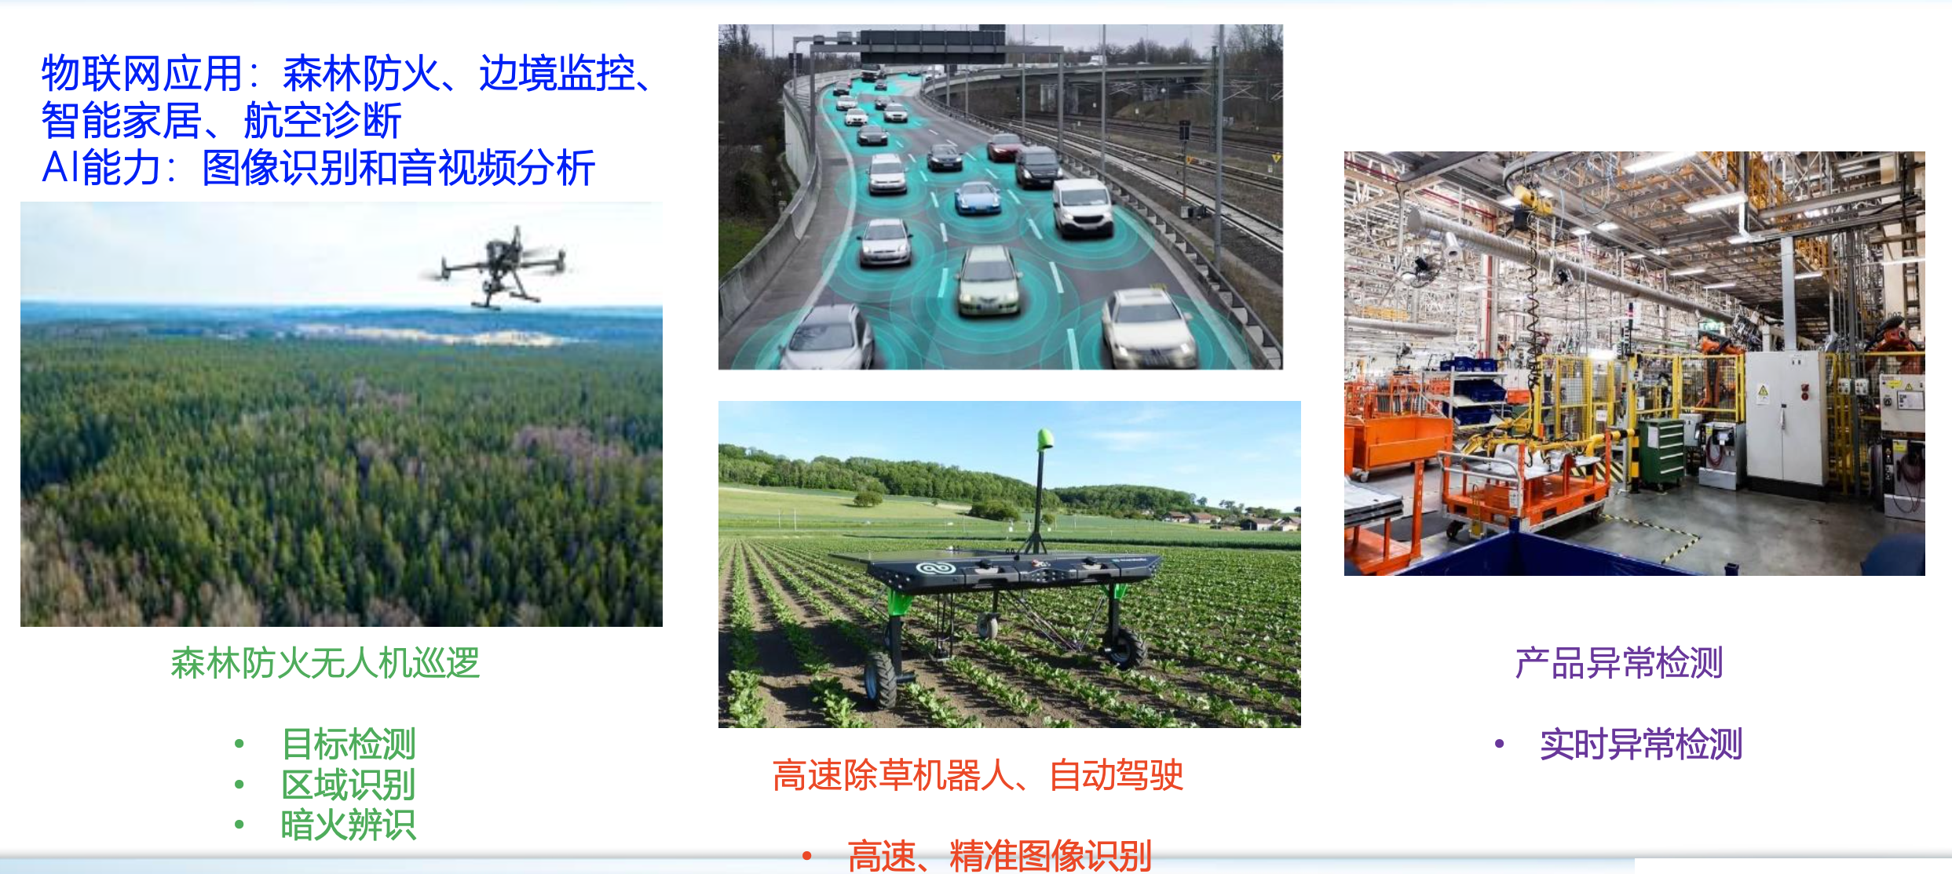
IoT需要AI赋能、边缘计算走到台前

Slide 28
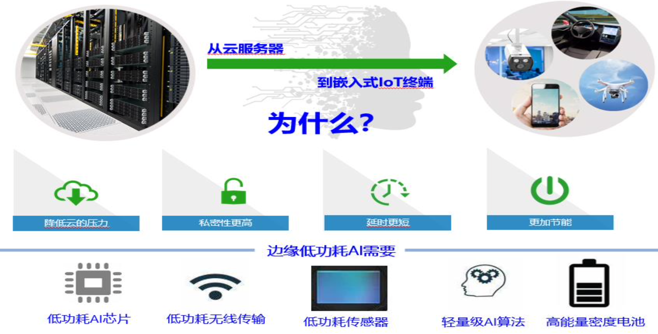
人工智能从云走到端

Slide 29
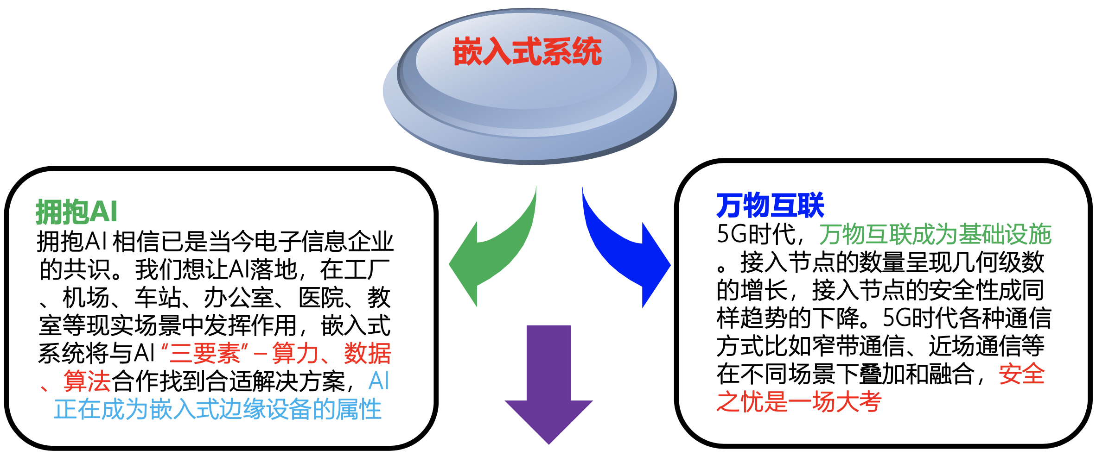
嵌入式系统走向AIOT时代
AIOT

Slide 30
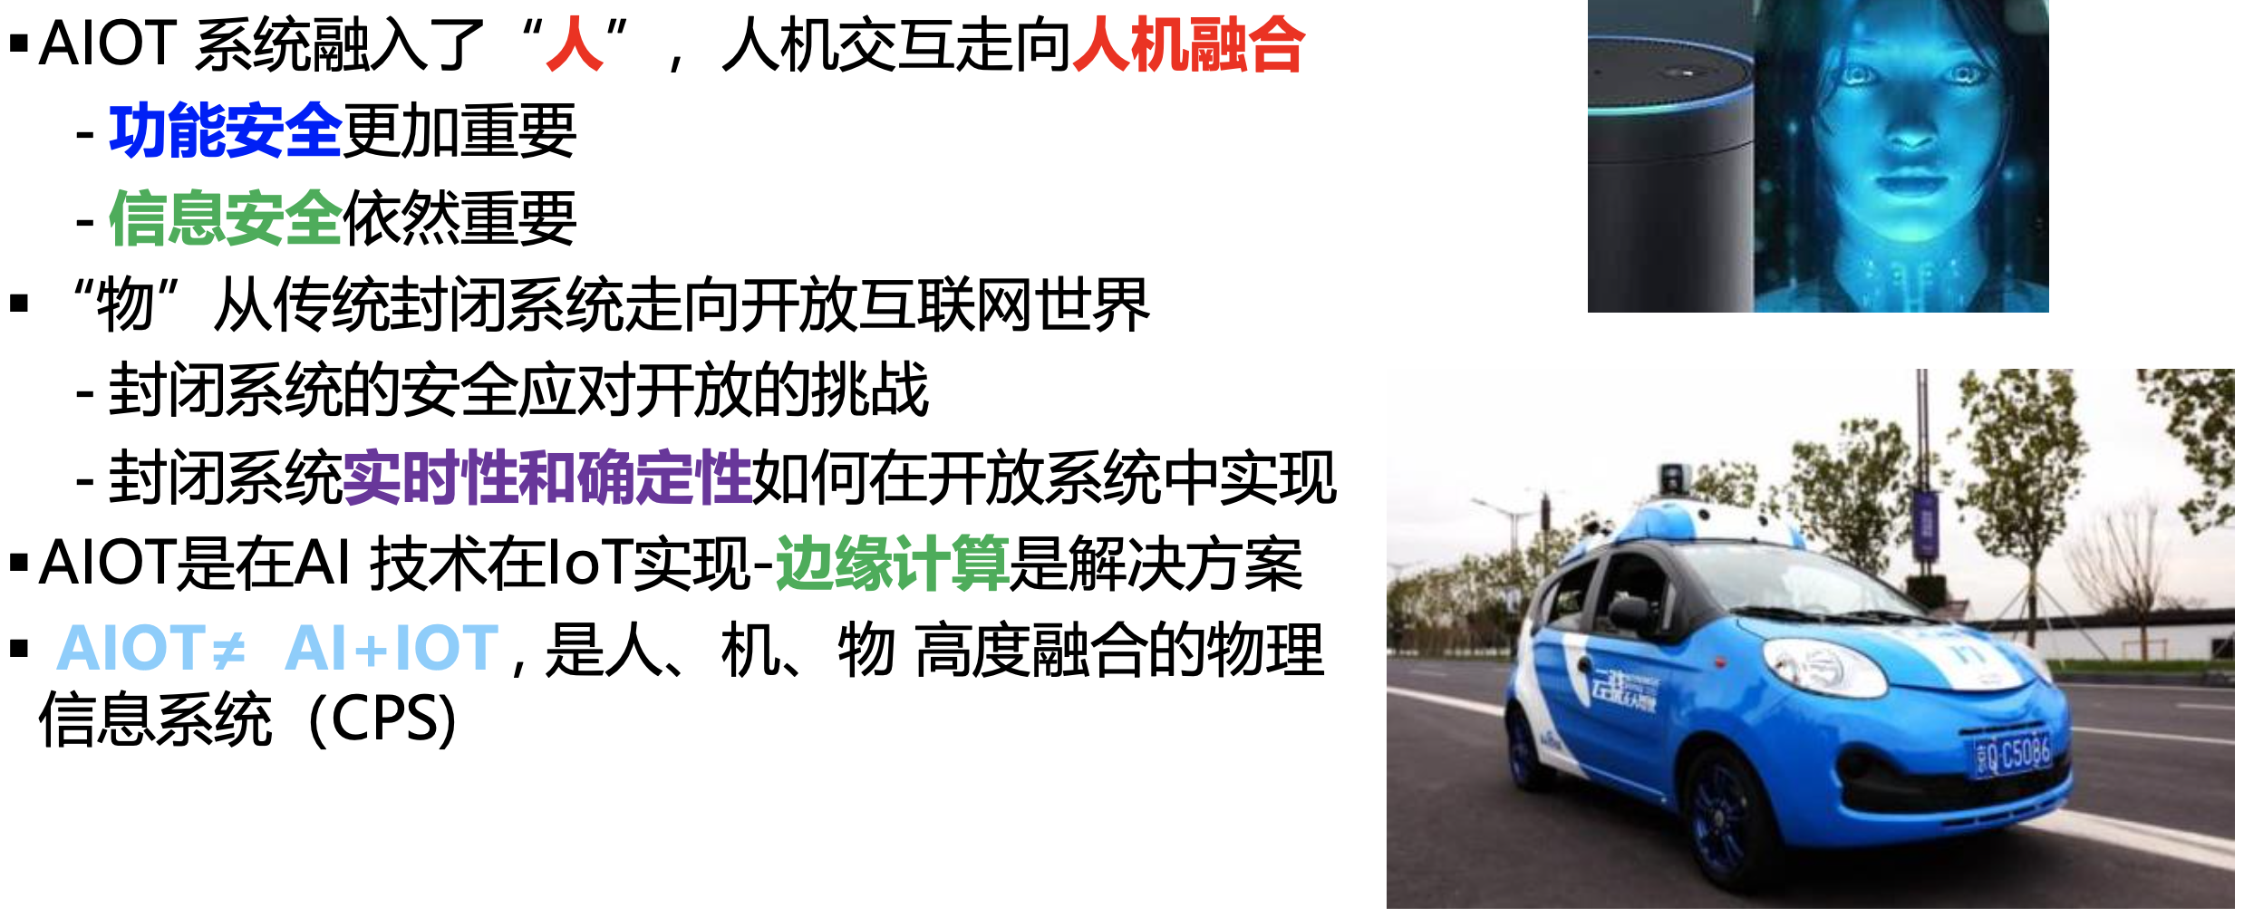
AIOT系统的技术特征

Slide 31
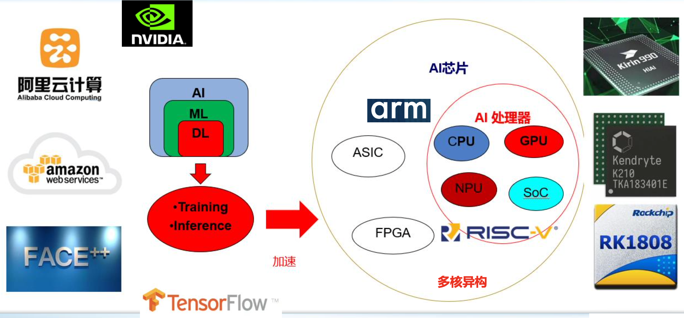
AI 芯片: AIOT 系统的灵魂

Slide 32
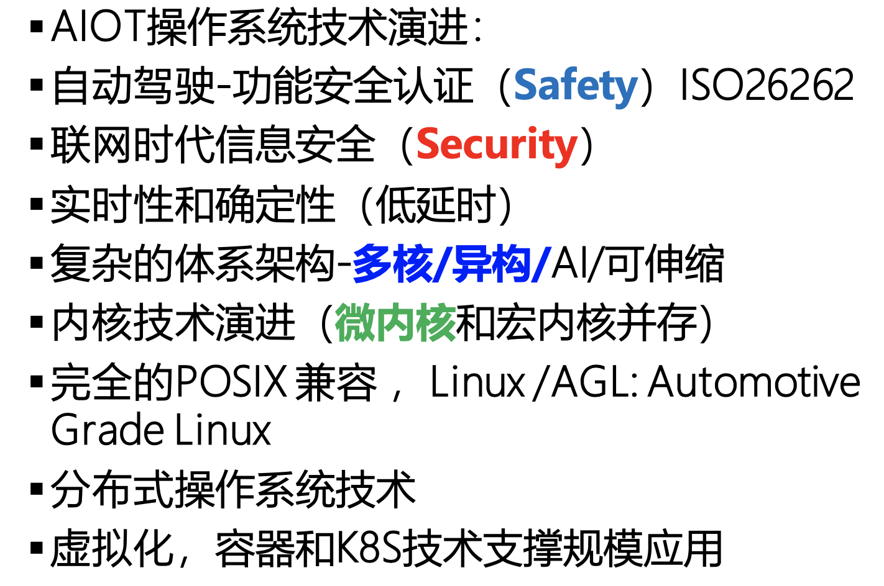
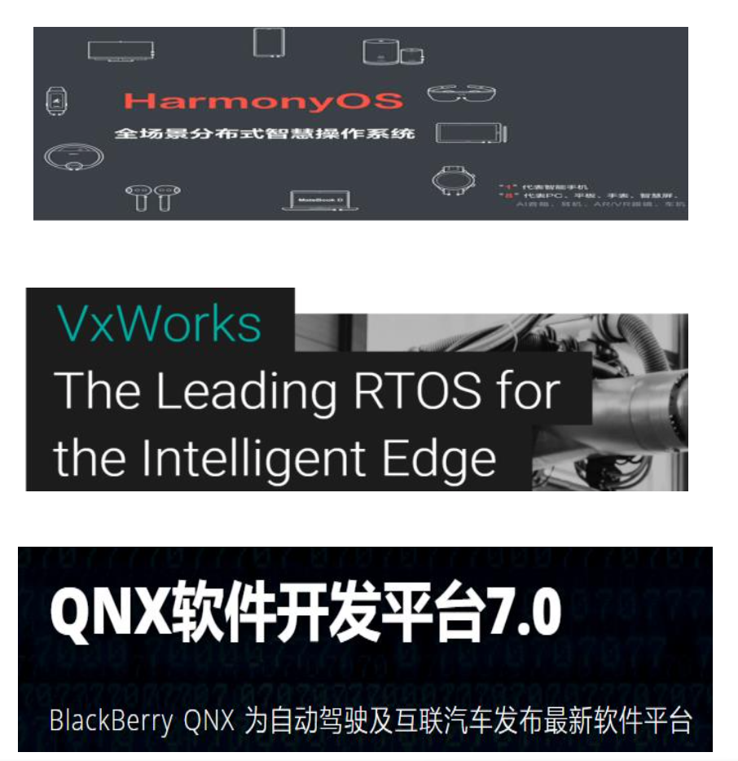
操作系统：AIOT的基石

Slide 33
Gartner 评选的十大战略性物联网技术和趋势
趋势一：人工智能 (AI)：“数据是物联网的燃料，企业从数据中挖掘意义的能力将决定其长期成功。”
趋势二：社会、法律和伦理物联网：这包括数据的所有权及其推论、算法偏差、隐私以及遵守诸如《通用数据保护条例》(GDPR) 等法规。“成功部署物联网解决方案不仅要求其技术有效，还要求其社会可接受。”
趋势三：信息经济学和数据经纪：信息经济学理论将数据货币化进一步延伸，将其视为一种战略性商业资产，并计入公司账目。到 2023 年，物联网数据的买卖将成为许多物联网系统的重要组成部分。

Slide 34
Gartner 评选的十大战略性物联网技术和趋势
趋势四：从智能边缘到智能网状架构的转变：物联网领域正从集中式和云端架构向边缘架构进行着快速转型。这些网状架构将使物联网系统更加灵活、智能和响应迅速——尽管通常会增加系统的复杂性。
趋势五：物联网治理：随着物联网的持续扩展，建立一个能够确保物联网项目相关信息的创建、存储、使用和删除符合规范的治理框架将变得日益重要。
趋势六：传感器创新：传感器市场将在2023年之前持续发展。新型传感器将能够检测更广泛的情况和事件。

Slide 35
Gartner 评选的十大战略性物联网技术和趋势
趋势七：可信硬件和操作系统：“……到 2023 年，我们预计将看到软硬件组合的部署，这些组合将共同构建更值得信赖、更安全的物联网系统……”
趋势八：全新的物联网用户体验：用户体验由四个因素驱动：新型传感器、新型算法、新型体验架构和情境，以及具有社交感知能力的体验。
趋势九：硅芯片创新：预计到 2023 年，新型专用芯片将降低物联网设备运行所需的功耗。
趋势十：面向物联网的新型无线网络技术：物联网网络需要平衡一系列相互冲突的需求。尤其应该探索 5G、即将推出的低地球轨道卫星以及反向散射网络。

Slide 36
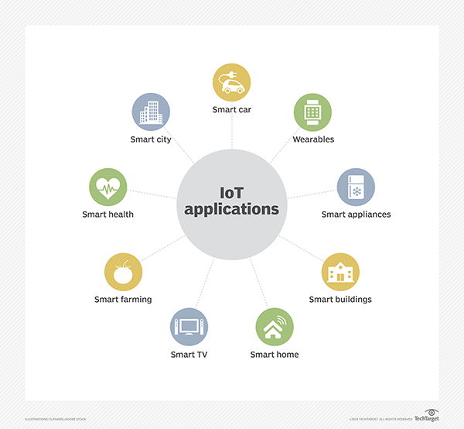

Slide 37
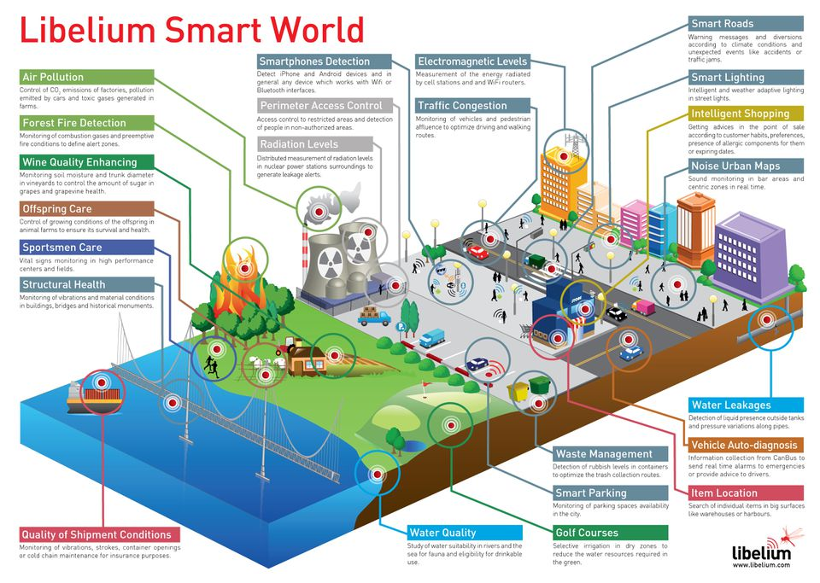

Slide 38
1. 什么是物联网操作系统
2. 物联网操作系统发展机遇
3. 物联网操作系统的应用
4. 物联网操作系统新趋势

Slide 39
智能可穿戴设备
智能可穿戴设备对软硬件要求最高
硬件要求高
轻便小巧，对体积要求高
使用容量有限的电池，对能耗要求高
软件要求高
涉及与用户的频繁交互
功能多，对系统功能丰富性要求高

Slide 40
智能可穿戴设备
传统智能可穿戴设备使用Android操作系统
功能丰富完整
大部分功能多余，带来额外开销
使用Huawei LiteOS
针对物联网应用场景，功能同样完备
精简内核，去除不必要功能
更低的功耗
更快的速度

Slide 41
Huawei Watch GT
拥有丰富功能的同时具备强劲的续航能力
通过传感器优化框架对传感器进行统一控制
重力加速传感器、陀螺仪、GPS等
可交互图形界面
物联网操作系统同样支持图像界面
能耗管理
超长30天续航
满负荷运作22小时

Slide 42
智能家居应用
智能家居的挑战与痛点
协议标准不统一
智能程度低
互连互通难
HiLink智能家居解决方案
多厂商互连互通
设备轻松入网
Huawei LiteOS无缝衔接

Slide 43
智能家居应用
Huawei LiteOS从多层优化互连互通协议
操作系统层
网络连接层
设备通信实时，用户操作零等待
连接通畅可靠，用户操作零卡顿

Slide 44
智能摄像
MobileCam解决方案
运动DV
无人机
可视门铃
…
基于Huawei LiteOS的方案特性
快速启动
低功耗
智能休眠，快速唤醒
支持视频直播

Slide 45
智能水表
从人工抄表到智能抄表
降低人力成本
提前规避问题
及时定位漏水，提高水资源利用率
基于Huawei LiteOS的方案特性
更低功耗、更低运营成本
OpenCPU方案，更低设备成本
开放API，更低开发成本

Slide 46
智能照明
对城市照明路灯进行统一管控
问题排查
路灯状态统一展示，出现问题及时排查
高效节能
实时调整，按需照明
基于Huawei LiteOS的方案特性
更大规模组网
更高效的运维
更有效的集成
更快的TTM

Slide 47
智能停车
智能停车方案的需求
即插即用、超长待机
无需布线，安装简单，可快速部署并远程更新
设备持续低成本
支持大规模部署，维护成本可控
业务可持续创新
新增传感设备、传感算法、业务特性，增加智能体验
基于Huawei LiteOS的方案特性
更低成本、超长待机
功能丰富、业务创新

Slide 48
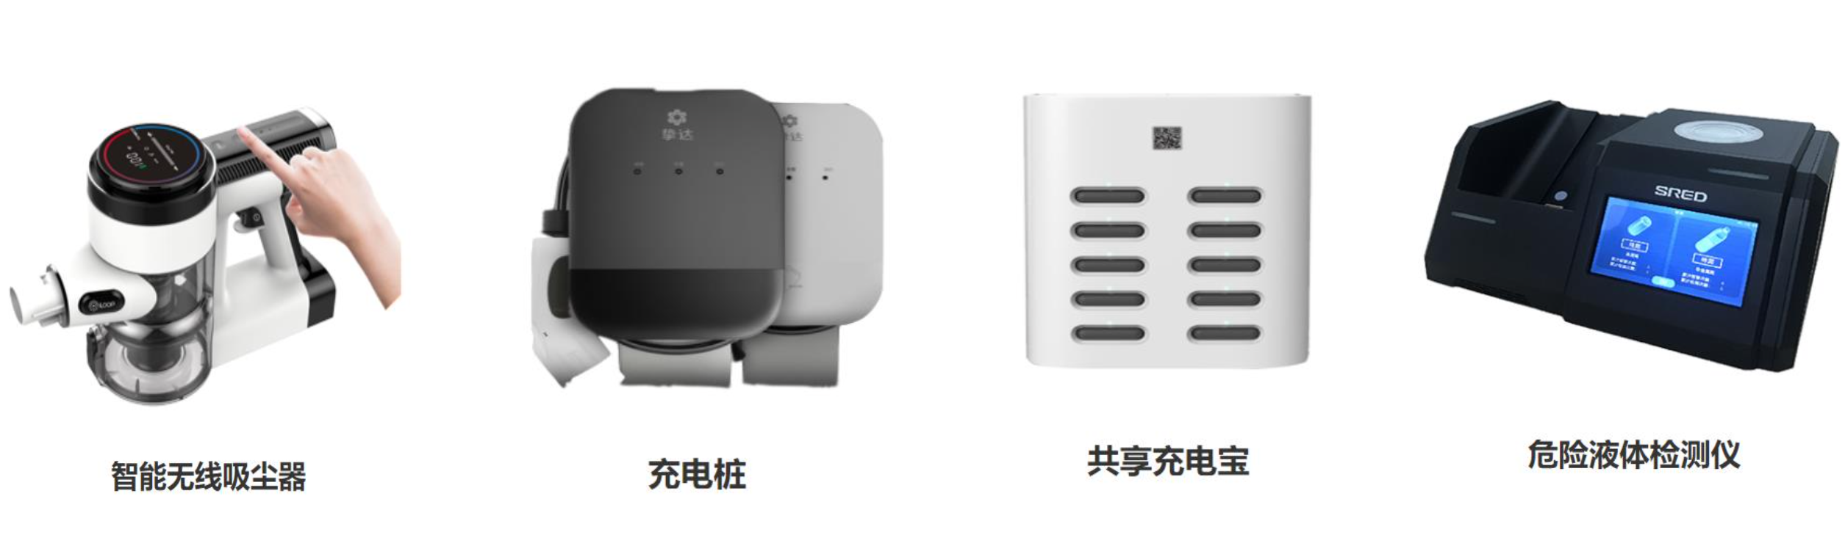
RT-Thread- 小而美的物联网OS

Slide 49
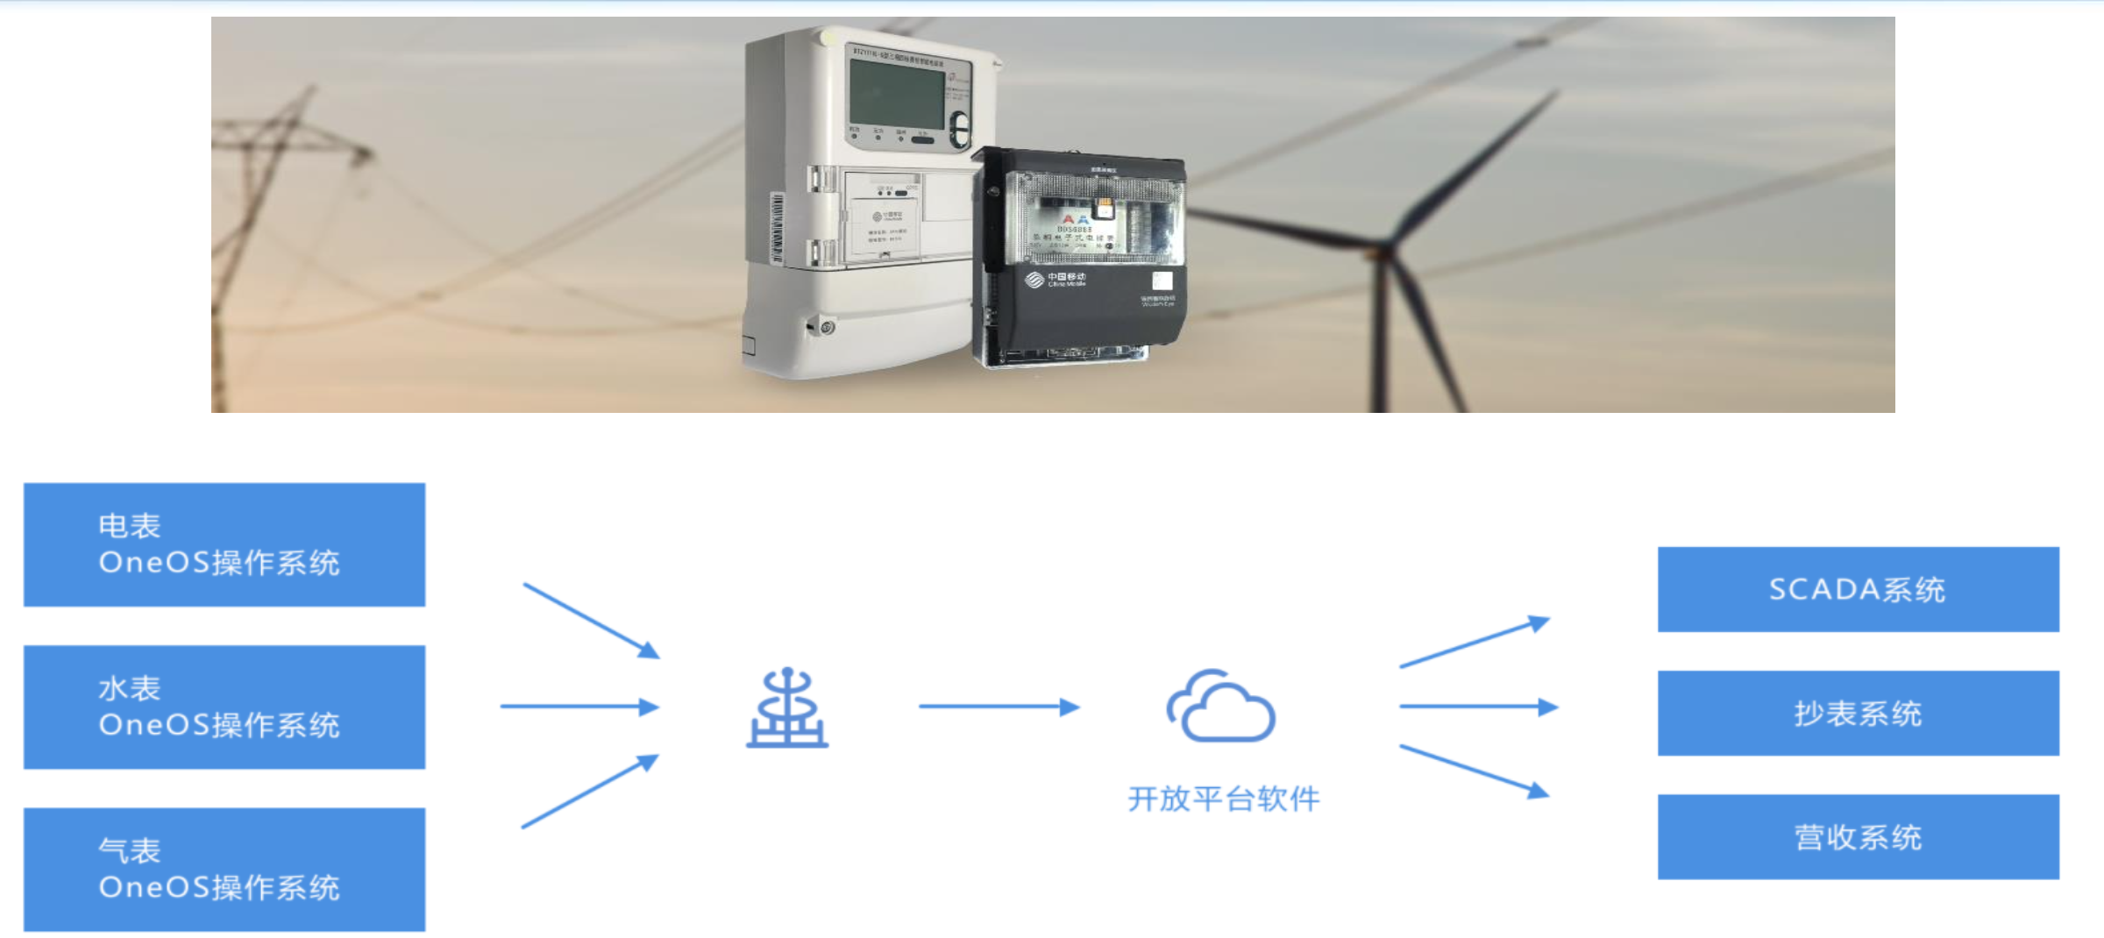
OneOS

Slide 50
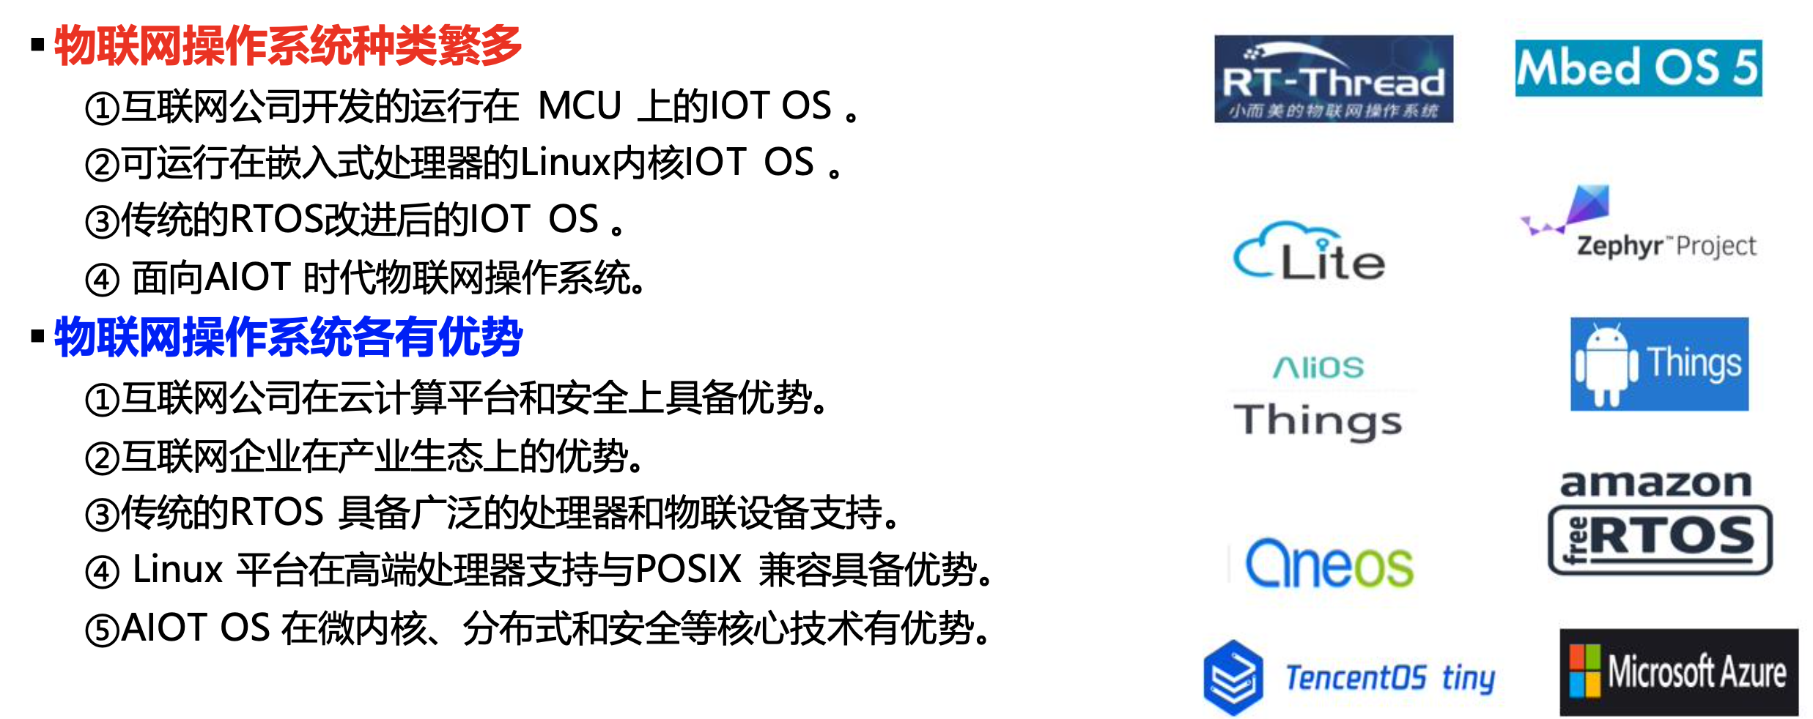
物联网操作系统种类

Slide 51
1. 什么是物联网操作系统
2. 物联网操作系统发展机遇
3. 物联网操作系统的应用
4. 物联网操作系统新趋势

Slide 52
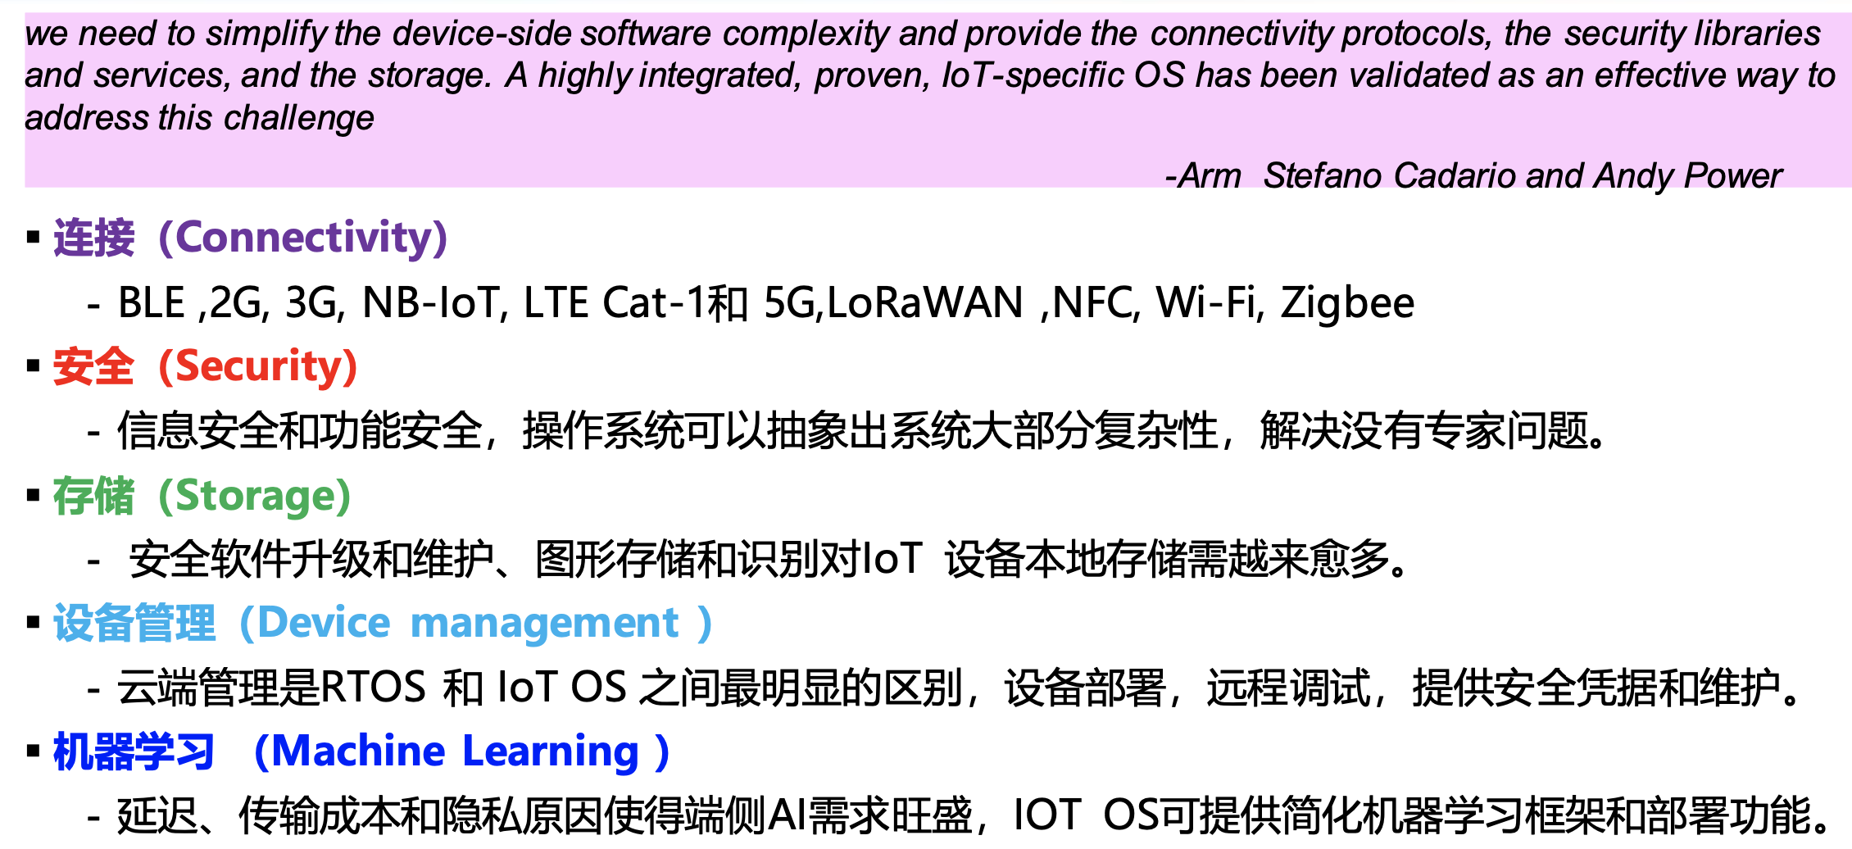
物联网操作系统技术趋势

Slide 53
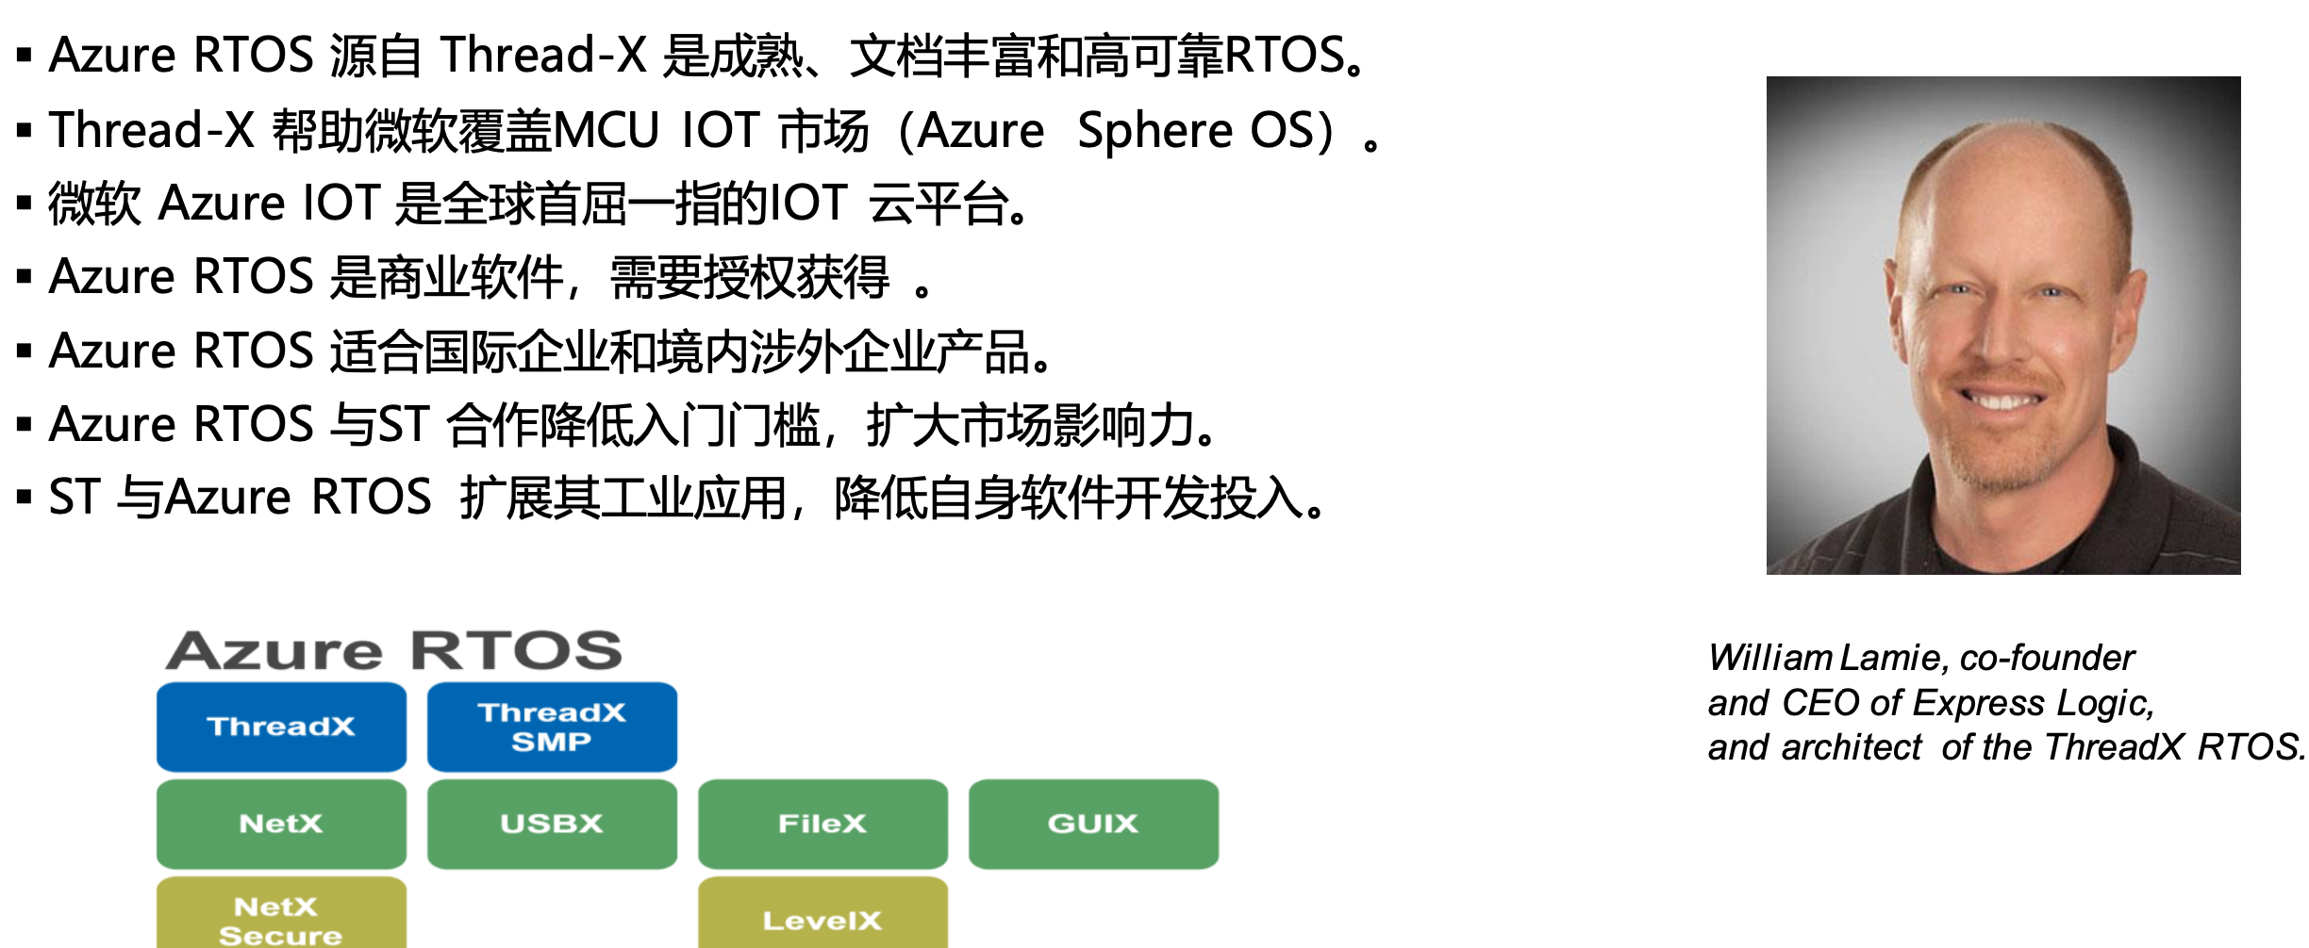
Azure RTOS

Slide 54
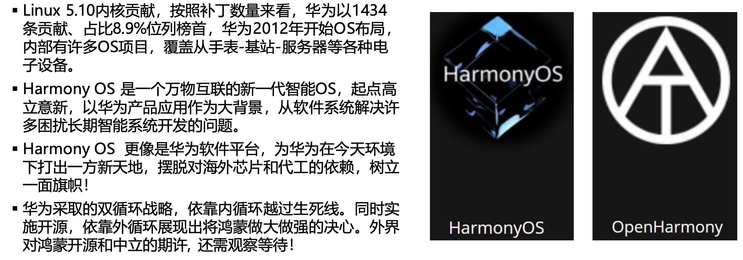
Harmony OS

Slide 55
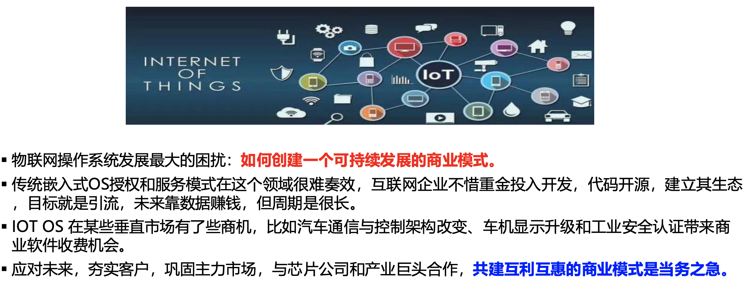
物联网操作系统发展挑战

